Slide 1
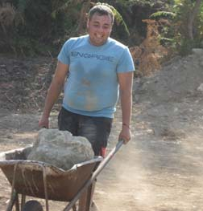
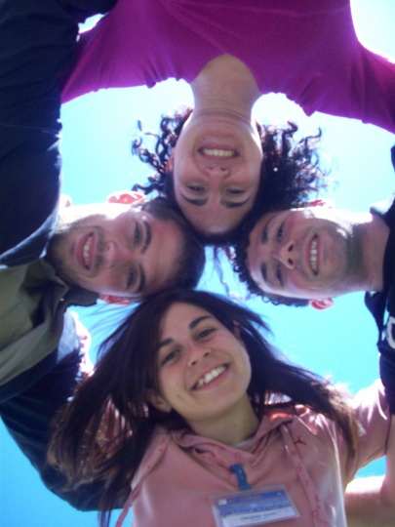
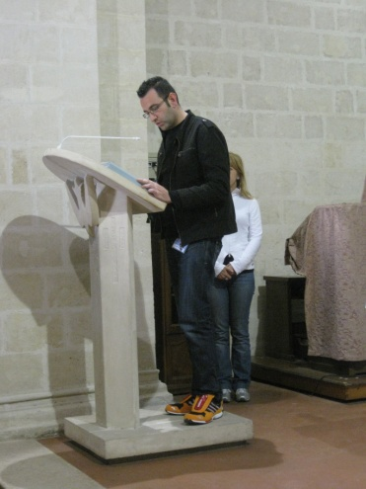

Slide 2
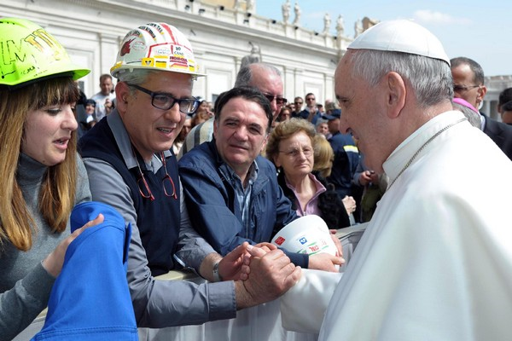
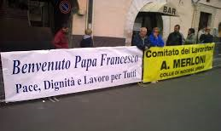
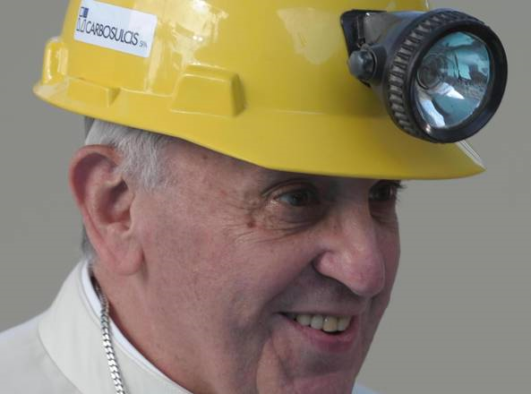
Desideriamo però ancora di più, il nostro sogno vola più alto. Non parliamo solamente di assicurare a tutti il cibo, o un «decoroso sostentamento», ma che possano avere «prosperità nei suoi molteplici aspetti». Questo implica educazione, accesso all’assistenza sanitaria, e specialmente lavoro, perché nel lavoro libero, creativo, partecipativo e solidale, l’essere umano esprime e accresce la dignità della propria vita.
(Francesco, Evangelii Gaudium n. 192)

Slide 3
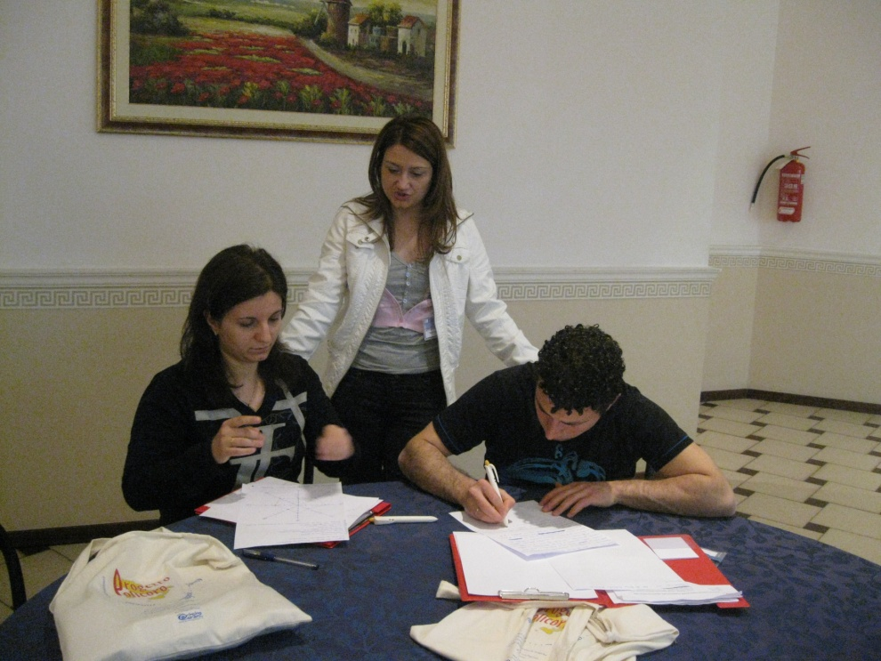
PROGETTO organico della Chiesa italiana che tenta una risposta concreta sul problema della disoccupazione al Sud.
POLICORO,
in provincia di Matera, è il luogo del primo incontro nel dicembre del 1995, subito dopo il 3° Convegno Ecclesiale di Palermo.

Slide 4
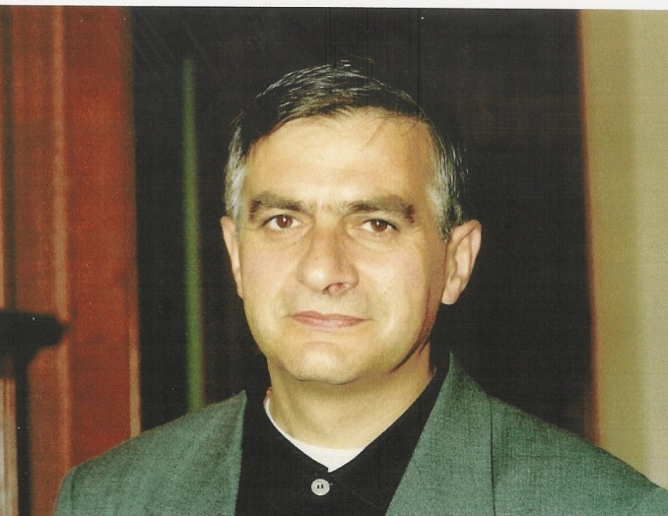
Dentro la storia
con amore!
Il Progetto Policoro è il sogno di
don Mario Operti
per i giovani disoccupati del Sud.
Don Mario, allora direttore dell’Ufficio Nazionale per i problemi sociali e il lavoro,
non resta indifferente
alle sollecitazioni
del Convegno di Palermo e
in spirito di comunione
con gli altri organismi ecclesiali e alcune aggregazioni laicali forma un gruppo di lavoro per elaborare una risposta al grave problema della disoccupazione nel Meridione.
«Non esistono formule magiche
per creare lavoro.
Occorre investire nell’intelligenza
e nel cuore delle persone».
Don Mario

Slide 5
Il metodo
L’orizzonte
8 novembre 1995
Carissimo,
ti abbiamo già contattato telefonicamente per comunicarti, a grandi linee, il significato dell'iniziativa che vorremmo attuare per affrontare in un'ottica di pastorale unitaria ed ecclesiale il problema della disoccupazione giovanile al sud.
Allegato alla presente troverai la bozza di ipotesi di lavoro sulla quale vorremmo confrontarci nel primo incontro del gruppo di lavoro che si terrà a
Policoro, il 14 dicembre dalle ore 10,00 alle ore 17,30
presso Centro giovanile "padre Minozzi", piazza Minozzi, 1
(tel. 0835/ 97 25 57)
Contiamo sulla tua presenza perché pensiamo sia indispensabile l'impegno e il contributo di tutti all'elaborazione di un'iniziativa che aiuti le nostre Chiese a fare un cammino di responsabilità nell'evangelizzazione e nella promozione umana.
Restiamo a tua disposizione per eventuali chiarimenti.
Nella speranza di poterti incontrare, ti salutiamo cordialmente, augurandoti ogni bene.
sac. Giuseppe Pasini sac. Domenico Sigalini sac. Mario Operti
Direttore della Caritas Responsabile Servizio Direttore Ufficio Nazionale giovanile CEI Nazionale PSL
---------------
Agli Invitati del
Gruppo di lavoro
“La disoccupazione giovanile
interpella le nostre Chiese”
LORO SEDI
Lo stile “personale”
Il problema
I talenti da condividere
Il servizio
Il programma
Le coordinate
del Progetto

Slide 6
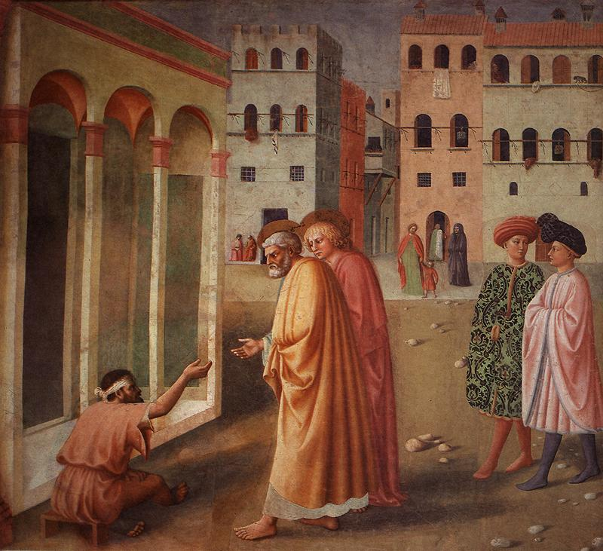
L’icona biblica
"Non possiedo né argento né oro,
ma quello che ho te lo do:
nel nome di Gesù Cristo, il Nazareno,
àlzati e cammina!".
At 3,6
Pietro e Giovanni, allo storpio che chiedeva l’elemosina alla Porta Bella del Tempio di Gerusalemme, non hanno da offrire ricchezze materiali, ma il Vangelo che è Gesù.
La Chiesa, comunità di persone,
non offre ai giovani disoccupati
delle ricchezze materiali,
ma principalmente annuncia loro ciò che possiede: la Buona Notizia.
La ricchezza del Vangelo può veramente cambiare la vita della gente ed aiutare le persone ad alzarsi dalla strada della rassegnazione, del mendicare assistenza per camminare lungo i sentieri della speranza e dello sviluppo.

Slide 7
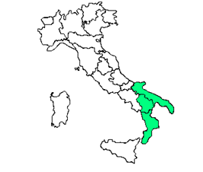
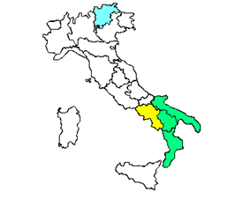
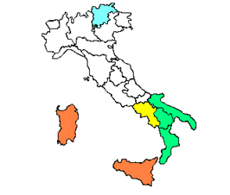
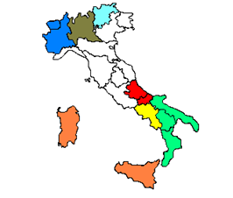
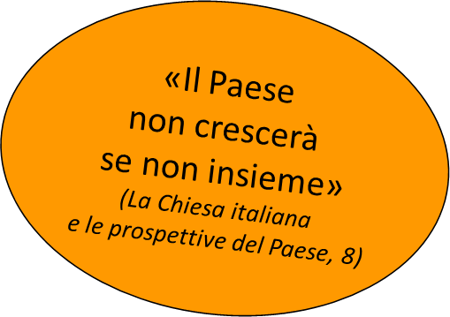
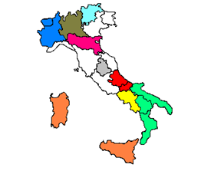
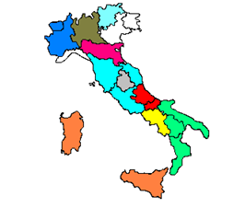
Dalle prime tre Regioni coinvolte nel 1995 (Basilicata, Calabria, Puglia), si è passati al quasi totale coinvolgimento delle altre.
Nel 2014, aderiscono al Progetto 114 diocesi su 225.
Gli Animatori di comunità formati in 19 anni sono quasi un migliaio.

Slide 8
«Da questa città di Palermo e da questa terra di Sicilia
non posso poi non ricordare a tutta la diletta nazione italiana,
ai governanti e ai responsabili ai vari livelli come a tutta la popolazione,
che la cosiddetta “questione meridionale”, fattasi in quest’ultimo periodo
forse ancora più grave specialmente a causa della realtà drammatica
della disoccupazione, soprattutto giovanile, è veramente una questione primaria di tutta la nazione.
Certo, spetta alle genti del Sud essere le protagoniste del proprio riscatto,
ma questo non dispensa dal dovere della solidarietà l’intera nazione.
Come non riconoscere, del resto, che la gente del meridione, in tanti suoi esponenti,
viene da tempo riproponendo le ragioni di una cultura della moralità,
della legalità, della solidarietà, che sta progressivamente scalzando alla radice
la mala pianta della criminalità organizzata?».
(Giovanni Paolo II, Discorso all’Assemblea del Convegno di Palermo)
«Tra i segnali concreti di rinnovamento e di speranza
che hanno per protagonisti i giovani,
vogliamo citare in particolare per tutti il “Progetto Policoro”…
[Esso] costituisce una nuova forma di solidarietà e condivisione,
che cerca di contrastare la disoccupazione, l’usura,
lo sfruttamento minorile e il “lavoro nero” […].
Il Progetto rappresenta uno spazio di evangelizzazione,
formazione e promozione umana
per sperimentare soluzioni inedite al problema della disoccupazione.
Così le nostre comunità ecclesiali investono sulle capacità dei giovani
di promuovere un autentico sviluppo e di dare una testimonianza cristiana
caratterizzata dalla solidarietà e dal rispetto della legalità».
(CEI, Per un Paese solidale. Chiesa italiana e Mezzogiorno, 12)

Slide 9
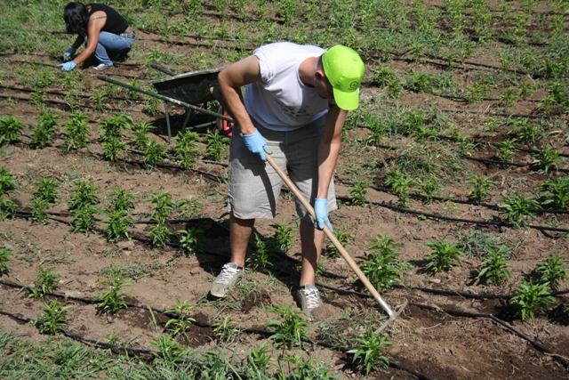
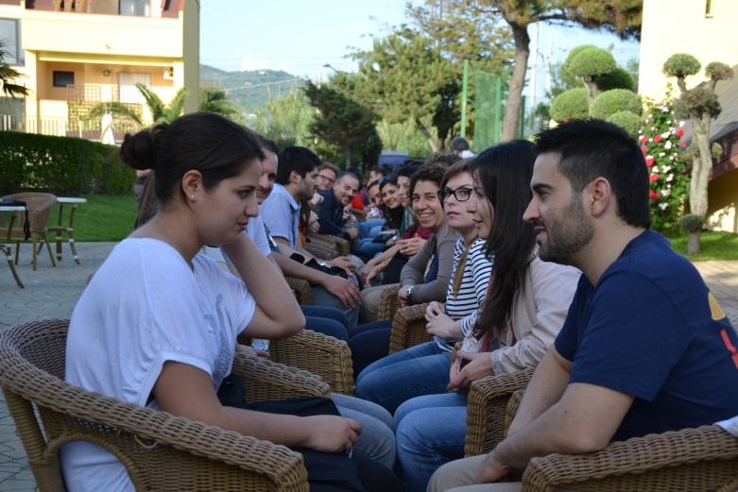
Le domande:
Quali risposte offrire all’interrogativo esistenziale di tanti giovani che rischiano di passare dalla disoccupazione del lavoro alla disoccupazione della vita?
Che senso ha il lavoro?
Si può agire nella legalità e nel rispetto della dignità della persona?
Le risposte:
LAVORARE INSIEME
EVANGELIZZARE LA VITA E IL LAVORO
EDUCARE E FORMARE LE COSCIENZE
ESPRIMERE GESTI CONCRETI (IMPRESA E RAPPORTI DI RECIPROCITÀ)

Slide 10
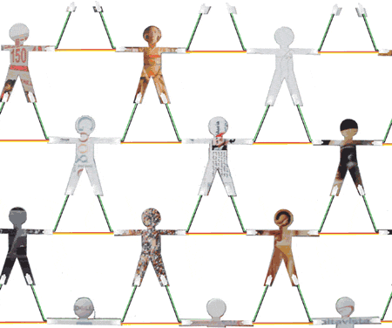
Lavorare insieme
cioè… Crescere «in rete»
La “rete” è la modalità operativa privilegiata del Progetto Policoro:
tra le Chiese locali, affinché interagiscano tra di loro
con spirito di solidarietà e di reciprocità;
tra gli Uffici pastorali: pastorale sociale e del lavoro,
pastorale giovanile, Caritas;
tra le Associazioni del laicato,
che collaborano all’interno
della “Filiera dell’evangelizzazione”
e della “Filiera della formazione”;
tra la Chiesa, le Istituzioni e le realtà
del privato sociale, per operare insieme
a servizio del bene dei giovani.

Slide 11
I soggetti ecclesiali
Gli Uffici pastorali principalmente coinvolti sono:
Pastorale giovanile
Caritas
Pastorale sociale e del lavoro
(capofila del Progetto)
…ma perché non coinvolgerne altri… (Turismo, Beni culturali, Famiglia, Vocazioni…)?

Slide 12
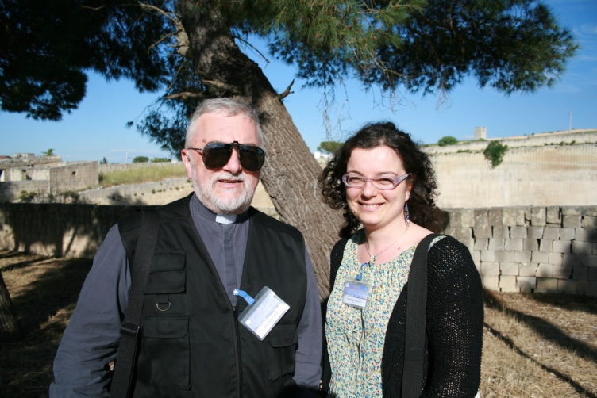
In ogni diocesi, il progetto può contare sul servizio di un giovane laico, l’Animatore di comunità, e di un adulto, il Tutor, che spesso corrisponde al responsabile diocesano di una delle pastorali coinvolte.
L’Animatore di comunità:
svolge un’azione di sensibilizzazione e servizio nel mondo giovanile, preparata da un serio itinerario di formazione.
La sua attività consiste nell’animazione del territorio, finalizzata a suscitare fiducia e protagonismo negli altri giovani che vivono una condizione di disoccupazione, di sfruttamento o di lavoro nero.
Il Tutor (laico o sacerdote):
accompagna l’Animatore di comunità nell’ambito dell’interfaccia con la rete e della realizzazione delle iniziative.
Lo guida alla definizione di un progetto personale e professionale che valorizzi l’esperienza svolta nel Progetto Policoro, una volta cessato il servizio.

Slide 13
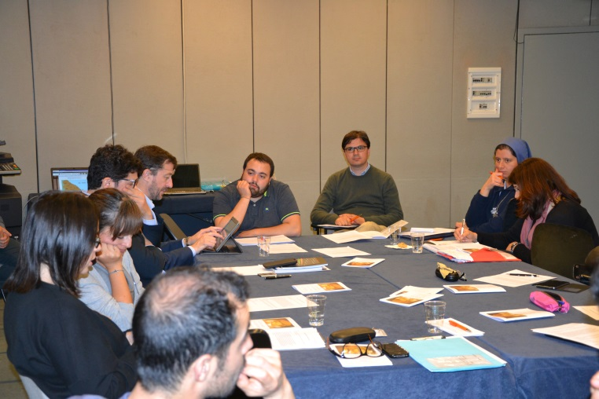
I soggetti associativi
Le Associazioni e le Istituzioni laicali partecipano alla realizzazione del Progetto costituendo forme particolari di organizzazione a rete, chiamate “Filiere”.
Una prima Filiera è costituita dalle Associazioni di evangelizzazione (GiOC – Gioventù Operaia Cristiana; AGESCI; ACLI; MLAC-Movimento Lavoratori di Azione Cattolica).
La seconda Filiera (della formazione) è costituita da Associazioni specializzate nei vari settori economici e sociali (cooperazione, impresa, microcredito) che si adoperano per diffondere una nuova cultura del lavoro, ispirata ai valori umani e cristiani della responsabilità personale e della solidarietà (CISL; Confcooperative, Banca Etica, BCC, Ucid, Libera, Coldiretti, Fondazione Operti).
«Se tutti fanno tutto, alla fine si entra in rotta di collisione. Se ognuno fa ciò per cui è nato e se ognuno mette a disposizione di tutti la propria identità e missione, allora nasce veramente un mosaico che è icona della Chiesa» (Operti)

Slide 14
A tutti i livelli (nazionale, regionale e diocesano), il Progetto viene portato avanti da Coordinamenti, che delineano le strategie di azione e le armonizzano con le attività dei settori pastorali e dei cammini formativi delle Associazioni.
I tre direttori delle pastorali coinvolte, coadiuvati dagli Animatori di comunità e dall’apporto delle Filiere,
agiscono in sinergia per crescere e progettare insieme, nel rispetto reciproco delle competenze, nella solidarietà e nella comunione, iniziative concrete di evangelizzazione, promozione sociale e sviluppo.

Slide 15
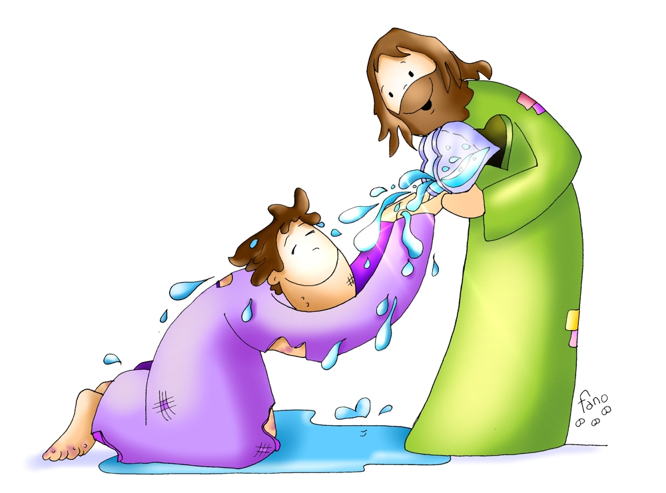
Evangelizzare
la vita e il lavoro
… a partire dal «reciproco appello che si fanno continuamente il Vangelo e la vita concreta, personale e sociale dell’uomo»
(Paolo VI, Evangelii nuntiandi, 8)
Annunciare il Vangelo che ridona
dignità e libertà
Dare senso compiuto al lavoro e alla vita
Infondere la speranza nel cuore di ogni giovane

Slide 16
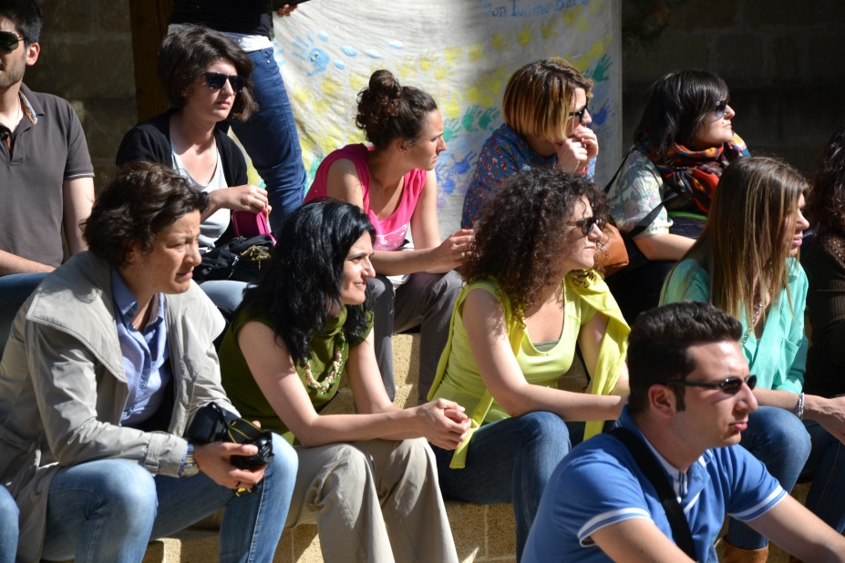
Educare e formare
le coscienze
Illuminare l’intelligenza con la Dottrina sociale
Elevare il pensiero e le menti dei giovani
Conoscere
le opportunità
normative

Slide 17
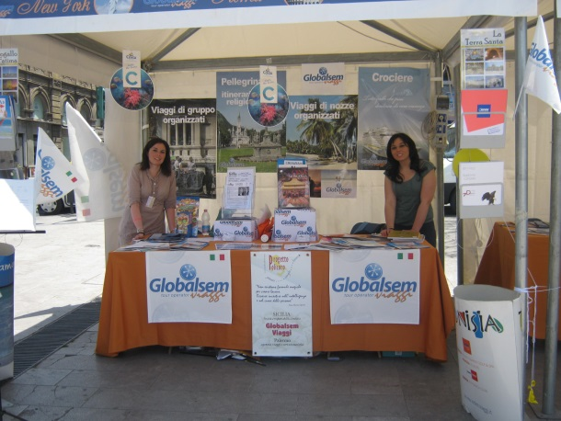
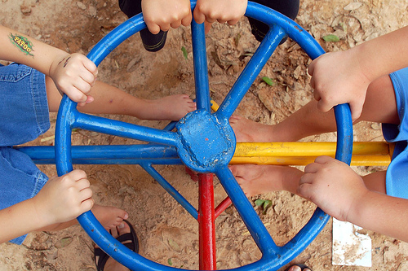
Esprimere gesti concreti:
idee imprenditoriali e reciprocità
Vivere insieme un lavoro dignitoso
Scoprire i talenti e le risorse da investire
Sperimentare la cooperazione, il microcredito…

Slide 18
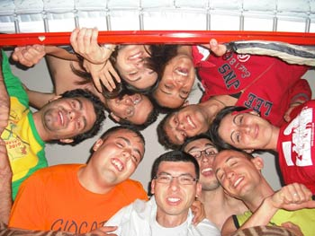
I rapporti di reciprocità Nord-Sud sono vissuti in un’ottica di scambio di doni nella solidarietà che culmina nella comunione della carità, per superare i complessi tra una Chiesa che si sente povera e chiede aiuto e un’altra che si sente autosufficiente, ma che dona e rimane sempre staccata dai problemi.
Sul piano economico, lo scambio di competenze e servizi tra aziende del meridione e del settentrione d’Italia risponde ad una logica di fiducia, che genera gesti concreti di collaborazione e valorizza adeguatamente le potenzialità dei territori.
In questi ultimi anni molte aziende del sud e del nord hanno collaborato, scambiando idee, risorse, conoscenze.

Slide 19
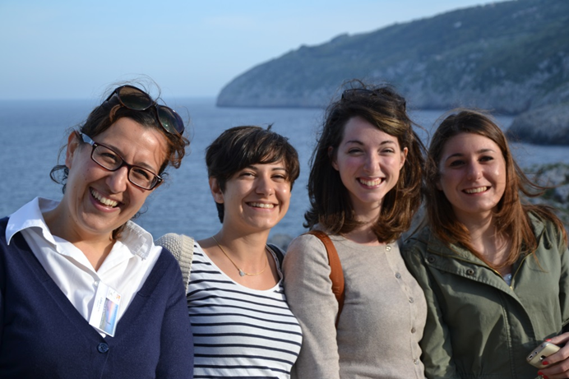
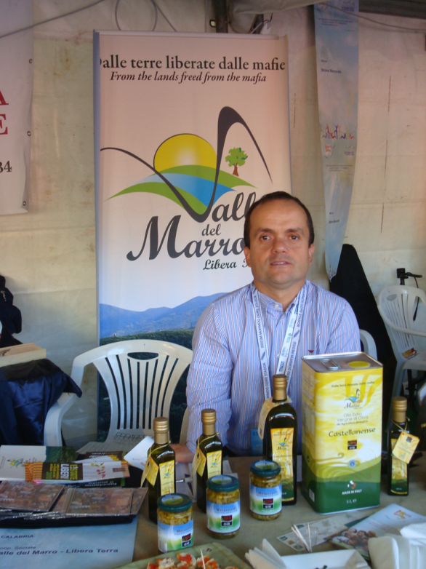
I risultati
Il primo grande risultato sono le persone: migliaia di giovani aiutati e formati ad esprimere i loro talenti, resi capaci di relazioni ecclesiali e sociali autentiche e di promuovere sviluppo.
Il secondo risultato sono le imprese sorte: centinaia di cooperative in cui prevale la presenza lavorativa delle donne, dei giovani, dei disabili, e l’utilizzo di beni diocesani e di terreni sottratti alla mafia.

Slide 20
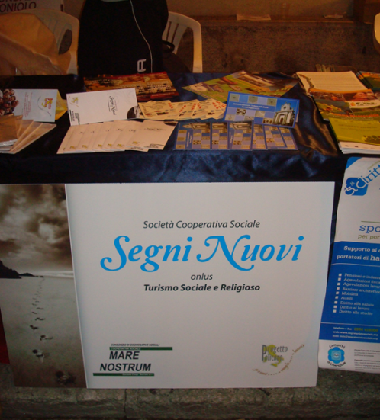
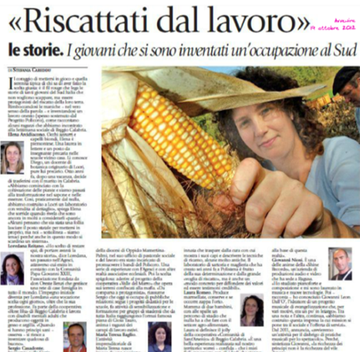
I risultati
Le tipologie d’impresa riguardano i settori dell’agricoltura, dell’artigianato, dell’accoglienza e della cura delle persone, del turistico e alberghiero, della gestione dei musei e dei beni culturali, della comunicazione e del teatro, delle energie rinnovabili.
In questi gesti concreti, segni di speranza, le nostre comunità ecclesiali investono sui giovani e li rendono promotori di autentico sviluppo e capaci di una testimonianza cristiana caratterizzata dalla solidarietà e dal rispetto della legalità.

Slide 21
L’impegno
della Chiesa italiana
Il Progetto Policoro viene portato avanti grazie al lavoro di tre Uffici pastorali della CEI e ad un consistente impegno economico, che sovvenziona le attività mediante i fondi dell’8 per mille. Attualmente la cifra stanziata ammonta a più di 1.000.000 di Euro.
Gli investimenti:
finanziamento dei corsi di formazione nazionali;
co-finanziamento delle borse-lavoro degli Animatori di comunità; co-finanziamento della partecipazione delle imprese a fiere ed esposizioni; finanziamento del sito; servizio di coordinamento e di gestione amministrativa a livello nazionale; attività di informazione e di promozione del Progetto.

Slide 22
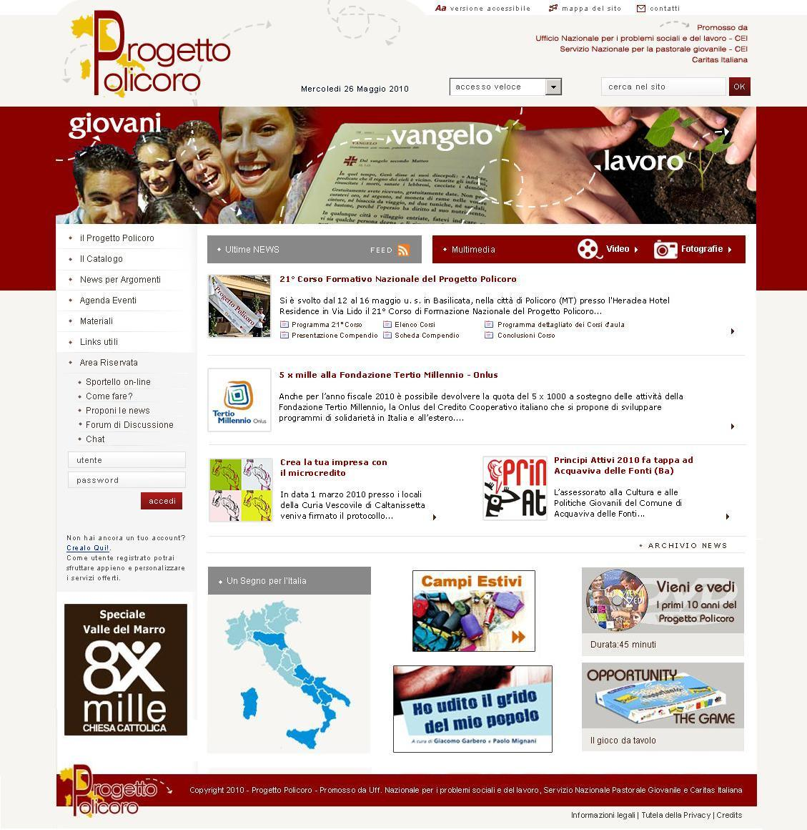
Policoro sul
WEB
Dal 2003 è attivo un sito internet (www.progettopolicoro.it), che svolge il compito di informare sul Progetto e le iniziative collegate, di offrire agli operatori pastorali materiali formativi e documentazione (area riservata), di fungere da “vetrina” per i prodotti delle aziende nate negli ultimi anni.

Slide 23
...Di speranza in speranza!
Ecco la testimonianza di Alba Annalisa, ex Animatrice di Comunità:
«Grazie al Progetto Policoro ho imparato ad essere portatrice di un messaggio di speranza nel burrascoso mare della vita e ho capito che ognuno di noi, ogni giorno, deve fronteggiare problematiche a volte complesse e anche quando le croci degli altri ci sembrano più leggere sono pur sempre delle zavorre che non ci permettono di vedere lo splendore del volto di Dio che ogni momento, nei modi più disparati, ci tende la mano e ci sussurra che la vita ci sorride se la guardiamo con gli occhi della fede e della speranza.
Dobbiamo essere tutti un po’ come Abramo che “sperò contro ogni speranza e Dio glielo accreditò come giustizia.”
Oggi posso dire con vanto che, grazie a questo Progetto, chi mi incontra sostiene che ho una vitalità e una carica contagiosa di speranza e di questo ne sono felice e lo voglio gridare dai tetti che: “non possiedo né argento né oro, ma la gioia e la speranza che ho te le dono”. Grazie Policoro!»

Slide 24
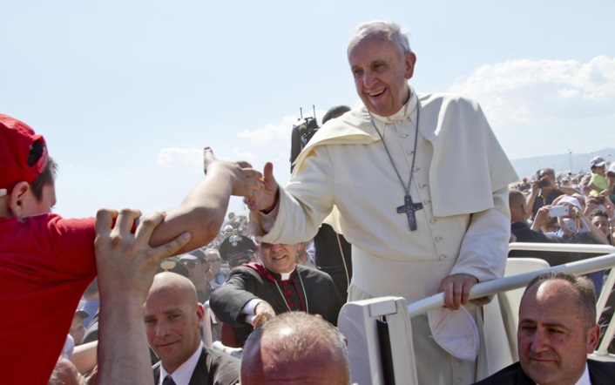
Per chi vuole mettersi in gioco
Incoraggio tutti voi a testimoniare la solidarietà concreta con i fratelli, specialmente quelli che hanno più bisogno di giustizia, di speranza, di tenerezza. Grazie a Dio ci sono tanti segni di speranza nelle vostre famiglie, nelle parrocchie, nelle associazioni, nei movimenti ecclesiali. Il Signore Gesù non cessa di suscitare gesti di carità nel suo popolo in cammino! Un segno concreto di speranza è il Progetto Policoro, per i giovani che vogliono mettersi in gioco e creare possibilità lavorative per sé e per gli altri. Voi, cari giovani, non lasciatevi rubare la speranza! Adorando Gesù nei vostri cuori e rimanendo uniti a Lui saprete opporvi al male, alle ingiustizie, alla violenza con la forza del bene, del vero e del bello.
Omelia di Papa Francesco durante la S. Messa a Sibari (14/6/14)

Slide 25
